Slide 1

4.2 直线、圆的位置关系
4.2.1 直线与圆的位置关系

Slide 2


【自主预习】
直线Ax+By+C=0和圆(x-a)²+(y-b)²=r²的位置关系及判断

Slide 3
(1)几何法.
判定依据 | 圆心到直线的距离d与圆半径r进行大小比较
判定结论 | d>r | 相离
 | d=r | _____
 | d<r | 相交
相切

Slide 4
(2)代数法.
判定依据 | 将直线方程代入圆的方程, 消元得关于x(或y)的一元二次方程的判别式Δ
判定结论 | Δ>0 | 相交
 | Δ=0 | _____
 | Δ<0 | 相离
相切

Slide 5
【即时小测】
1.若直线与圆有公共点, 则直线与圆 ( )
A.相交 B.相切
C.相交或相切 D.相离
【解析】选C.若直线与圆有公共点, 则直线与圆相交或相切.

Slide 6
2.直线l:x=0与圆x²+y²=1的位置关系是 ( )
A.相切 B.相交不过圆心
C.相交且过圆心 D.相离
【解析】选C.由于直线l过圆心(0, 0), 故直线l与圆相交.

Slide 7

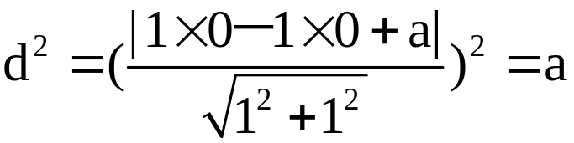
3.若直线x-y+a=0与圆x²+y²=a相切, 则a等于 ( )
A.2或0 B. C.2 D.4
【解析】选C.由于直线与圆相切, 则
解得a=2或a=0(舍去).

Slide 8
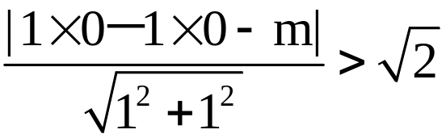
4.若直线x+y-m=0与圆x²+y²=2相离, 则m的取值范围
是________.
【解析】由于直线与圆相离, 则有
解得m>2或m<-2.
答案:m>2或m<-2

Slide 9
5.已知圆的方程为x²+y²=4, 则经过点(2, 0)的圆的切线方程是____________________.
【解析】显然点(2, 0)在圆上, 可求得过此点的圆的切线方程为x=2, 即x-2=0.
答案:x-2=0

Slide 10
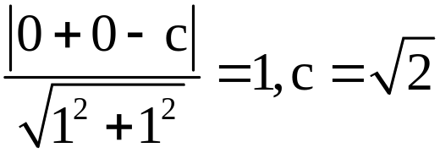
6.垂直于直线y=x+1且与圆x²+y²=1相切于第一象限的
直线方程是________________.
【解析】由题意知直线方程可设为x+y-c=0(c>0), 则
圆心到直线的距离等于半径1, 即 ,
所求方程为x+y- =0.
答案:x+y- =0

Slide 11
【知识探究】
探究点1 直线与圆的位置关系
1.已知直线l:Ax+By+C=0与圆C:x²+y²+Dx+Ey+F=0, 则直线l与圆C的交点与两个方程的公共解有什么样的关系?

Slide 12
提示:如果直线l与圆C有公共点, 则公共点的坐标是这两个方程的公共解;如果这两个方程有公共解, 则以公共解为坐标的点必是直线l与圆C的交点.

Slide 13
2.用代数法和几何法判定直线与圆的位置关系时, 二者在侧重点上有何不同?
提示:代数法侧重于“数”的计算, 而几何法则侧重于“形”的直观.

Slide 14
【归纳总结】
对直线与圆位置关系的判断的三点说明
(1)判断直线与圆的位置关系的方法:代数法和几何法.
(2)几何法比代数法要简便, 一般选择几何法.

Slide 15
(3)当已知位置关系, 求参数的值时, 选择代数法就是转化成方程的根的问题;选择几何法就是解不等式的问题.
特别提醒:当直线与圆有公共点时要特别注意是相交还是相切.

Slide 16
探究点2 有关圆的切线与弦长问题
1.求解直线与圆的弦长问题的注意点是什么?
提示:求解直线与圆的弦长问题时, 应注意一般不采用代数法, 而是通常采用几何法, 结合圆的几何性质, 运算较为简单.

Slide 17
2.利用直线和圆相交可以解决哪些问题?
提示:利用直线和圆相交可以解决弦长问题、弦心距问题及求直线与圆的方程等.

Slide 18
【归纳总结】
1.圆的切线方程
当直线和圆相切时, 该直线与圆只有一个公共点.切点和圆心的距离等于半径, 且切点与圆心的连线与切线垂直, 这是求解切线方程的关键.

Slide 19
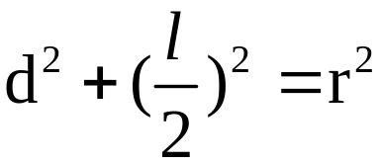
2.弦长问题的两种解法
(1)由于半径长r, 弦心距d, 弦长l的一半构成直角三
角形, 利用勾股定理 求解.
(2)联立直线与圆的方程, 消元得到关于x(或y)的一元
二次方程, 利用根与系数的关系得到两交点横坐标(或
纵坐标)之间的关系, 代入两点间距离公式求解.

Slide 20
类型一 直线与圆的位置关系及判断
【典例】1.(2016·吉林高一检测)点M(x₀, y₀)是圆x²+y²=a²(a>0)内不为圆心的一点, 则直线x₀x+y₀y=a²与该圆的位置关系是 ( )
A.相切 B.相交
C.相离 D.相切或相交

Slide 21
2.(2016·大同高一检测)求实数m的取值范围, 使直线x-my+3=0与圆x²+y²-6x+5=0分别满足:
①相交;②相切;③相离.
【解题探究】1.典例1中点M(x₀, y₀)是x²+y²=a²(a>0)内不为圆心的一点, 会得到怎样的结论?
提示:M在圆内, 且不为圆心, 则0<x²₀+y²₀<a²

Slide 22
2.典例2中圆x²+y²-6x+5=0的圆心坐标如何求出?要判定直线与圆分别具有相交、相切、相离这三种位置关系?应利用哪两个量来进行比较?
提示:圆心坐标为(3, 0), 可以利用圆心到直线的距离与圆的半径进行比较来求得参数m的值.

Slide 23
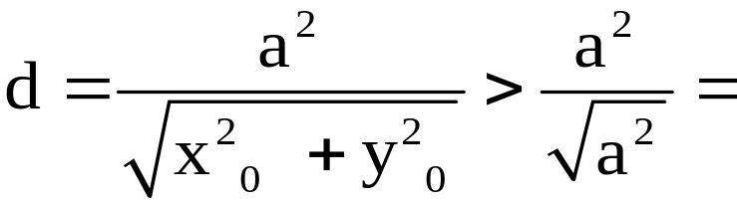
【解析】1.选C.M在圆内, 且不为圆心, 则0<x²₀ +
y²₀ <a² , 则圆心到直线x₀x+y₀y=a²的距离
a，所以相离.

Slide 24
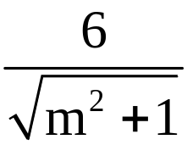


2.圆的方程化为标准式为(x-3)²+y²=4, 故圆心(3, 0)
到直线x-my+3=0的距离d= , 圆的半径r=2.
①若相交, 则d<r, 即 <2, 所以m< 或m> ;
②若相切, 则d=r, 即 =2, 所以m=± ;
③若相离, 则d>r, 即 >2, 所以 <m< .

Slide 25
【方法技巧】
1.直线与圆的位置关系的判断方法
(1)几何法:由圆心到直线的距离d与圆的半径r的大小关系判断.
(2)代数法:根据直线方程与圆的方程组成的方程组解的个数来判断.

Slide 26
(3)直线系法:若直线恒过定点, 可通过判断点与圆的位置关系来判断直线与圆的位置关系, 但有一定的局限性, 必须是过定点的直线系.

Slide 27
2.判断直线与圆的位置关系应注意的问题
(1)利用几何法比利用代数法能更简捷地判断出直线与圆的位置关系.
(2)在解决直线与圆的位置关系问题时, 应注意联系圆的几何性质, 利用有关图形的几何特征尽可能简化运算.

Slide 28
特别提醒:利用几何法来判定直线与圆的位置关系时, 一定要明确圆心的坐标.

Slide 29

【变式训练】若圆x²+y²=1与直线y=kx+2没有公共点, 则k的取值范围为 ( )
A.(- , )
B.(-∞, - )∪( , +∞)
C.(- , )
D.(-∞,- )∪( , +∞)

Slide 30
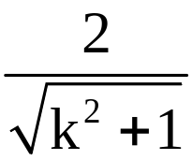
【解析】选C.由圆x²+y²=1与直线y=kx+2没有公共点得
圆心(0, 0)到直线y=kx+2的距离大于半径1, 即
>1, 由此解得k∈(- , ), 因此选C.

Slide 31
类型二 直线与圆相切的有关问题
【典例】1.(2016·广州高一检测)斜率为3, 且与圆x²+y²=10相切的直线的方程是________________.

Slide 32
2.过点M(2, 4)向圆(x-1)²+(y+3)²=1引切线, 求其切线的方程.
【解题探究】1.典例1中已知所求直线的斜率为3, 如何设该直线的方程?应建立怎样的等式求解?
提示:可设直线方程为y=3x+b, 利用圆心到直线的距离等于该圆的半径建立等式求解.

Slide 33
2.典例2中过点M(2, 4)向圆引切线, 此时对切线的斜率应怎样考虑?
提示:应分为切线的斜率存在与不存在两种情况考虑.

Slide 34
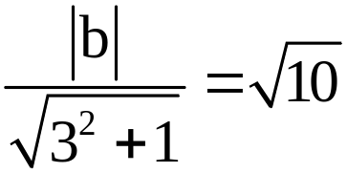
【解析】1.设直线方程为y=3x+b, 由相切性质
得 , 解得b=±10, 所以直线方程为
3x-y±10=0.
答案:3x-y±10=0

Slide 35
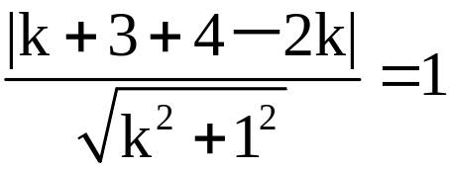

2.由于(2-1)²+(4+3)²=50>1, 故点M在圆外.
当切线斜率存在时, 设切线方程是y-4=k(x-2),
即kx-y+4-2k=0, 由于直线与圆相切,
故 , 解得k= .

Slide 36
所以切线方程为24x-7y-20=0.
又当切线斜率不存在时, 直线x=2与圆相切.
综上所述, 所求切线方程为24x-7y-20=0或x=2.

Slide 37
【延伸探究】
1.若典例2中的条件不变, 如何求其切线长?

Slide 38
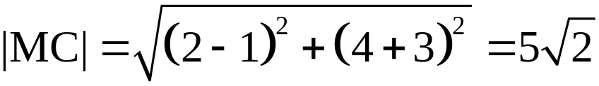
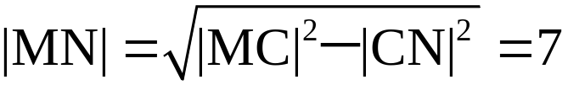
【解析】由于(2-1)²+(4+3)²=50>1, 故点M在圆外.由
已知圆心坐标为C(1, -3), r=1, 点M(2, 4)与圆心间
的距离为 , 设切点为N,
则 .故经过点M(2, 4)向圆(x-
1)²+(y+3)²=1引切线, 得到的切线长为7.

Slide 39
2.若将典例2中的点M的坐标改为(1, -2), 其他条件不变, 又如何求其切线的方程?
【解析】由于(1-1)²+(-2+3)²=1, 故点M在圆上,
由已知圆心坐标为C(1, -3), 此时直线MC的斜率不存在, 故切线的斜率为0, 所以切线的方程为y=-2.

Slide 40
【方法技巧】圆的切线方程的两种求解方法
(1)几何法:设出切线的方程, 利用圆心到直线的距离等于半径, 求出未知量的值.此种方法需要注意斜率不存在的情况, 要单独验证, 若符合题意则直接写出其切线方程.

Slide 41
（2）代数法:设出直线的方程后与圆的方程联立消元, 利用Δ=0求未知量的值.若消元后的方程是一元一次方程, 则说明要求的两条切线中有一条直线的斜率不存在, 可直接写出其切线的方程.

Slide 42



【补偿训练】(2016·舟山高一检测)由点P(1, 3)引圆
x²+y²=9的切线的长是 ( )
A.2 B.
C.1 D.4
【解析】选C.点P(1, 3)到原点的距离为|PO|= ,
因为r=3, 所以切线长为 .故选C.

Slide 43

【延伸探究】
1.若本题中的条件不变, 改为“求切线长 的最小值”, 又如何求解呢?

Slide 44

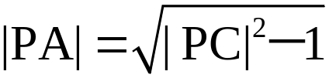
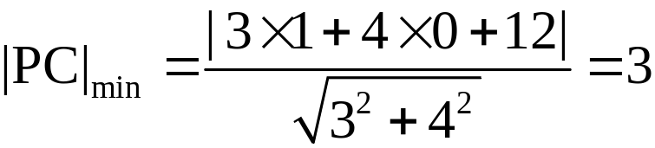
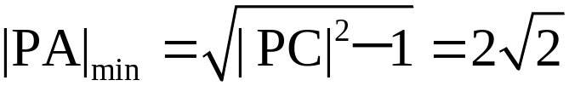
【解析】因为在Rt△PAC中, ,
即 , 要求|PC|的最小值, 即求|PC|的最小
值, 因此转化为在直线上求一点P到圆心C的距离最小,
此最小距离等于圆心到直线的距离, 故
.
则 .

Slide 45
2.若将圆的方程改为“x²+y²=1”, 其他条件不变, 又如何求解呢?

Slide 46
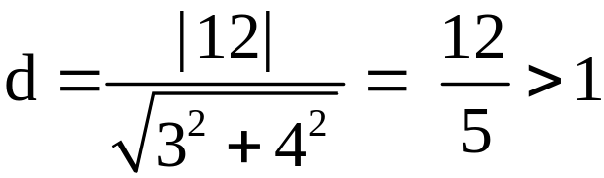
【解析】由于圆心到直线的距离 ,
故直线与圆相离, 因为S_{四边形PACB}=2S_{△PAC}=|PA|·|AC|=
|PA|, 在Rt△PAC中, 因为 , 故要使
S_{四边形PACB}最小, 只要|PA|最小, 即求|PC|的最小值,

Slide 47
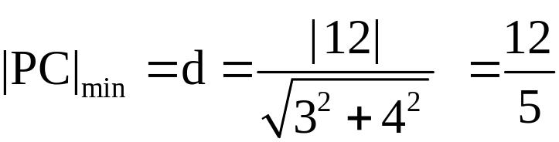
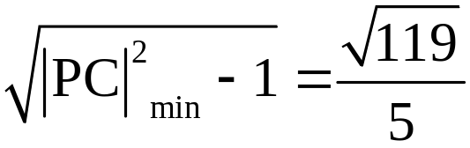
因此转化为直线上求一点P到圆心C的最小值, 此最小
值为圆心C到直线的距离, 即 ,
此时四边形PACB的面积最小为 .

Slide 48
类型三 直线与圆相交的有关问题
【典例】1.(2016·开封高一检测)过原点且倾斜角为60°的直线被圆x²+y²-4y=0所截得的弦长为_____.
2.(2016·全国卷Ⅰ)设直线y=x+2a与圆C：x²+y²-2ay-2=0相交于A，B两点，若|AB|=2 ，则圆C的面积为 .

Slide 49
3.已知圆x²+y²+x-6y+m=0与直线x+2y-3=0相交于P, Q两点, O为原点, 且OP⊥OQ, 求实数m的值.

Slide 50
【解题探究】1.典例1中当直线和圆相交时, 弦长的一半、弦心距及圆的半径构成什么样的图形?
提示:当直线和圆相交时, 弦长的一半、弦心距及圆的半径构成直角三角形.

Slide 51
2.典例2中圆心坐标是什么？
提示：(0，a).

Slide 52
3.典例3中若设出P, Q两点的坐标, 由OP⊥OQ可得出什么结论?
提示:设点P, Q的坐标分别为(x₁, y₁), (x₂, y₂).由OP⊥OQ, 得k_{OP}·k_{OQ}=-1.

Slide 53
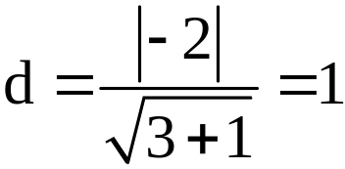

【解析】1.过原点且倾斜角为60°的直线方程为 x-
y=0, 圆x²+y²-4y=0化为标准式为x²+(y-2)²=4, 圆心(0,
2)到直线的距离为 , 因此弦长为
.
答案:2

Slide 54
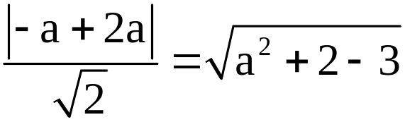
2.由圆C：x²+y²-2ay-2=0可得x²+(y-a)²=a²+2，所以
圆心C(0,a)，由题意可知 ，解得
a²=2，所以圆C的面积为π(a²+2)=4π.
答案：4π

Slide 55
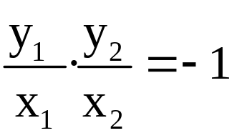
3.设点P, Q的坐标分别为(x₁, y₁), (x₂, y₂).
由OP⊥OQ, 得k_{OP}·k_{OQ}=-1, 即 ,
x₁x₂+y₁y₂=0 ①

Slide 56
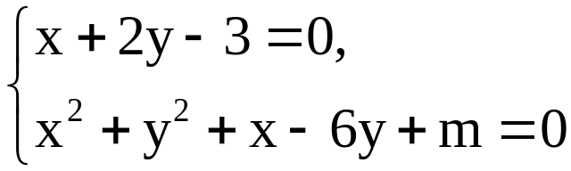
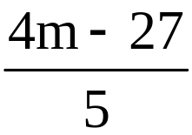
又(x₁, y₁), (x₂, y₂)是方程组
的实数解,
即x₁, x₂是方程5x²+10x+4m-27=0 ②的两个根,
所以 x₁+x₂=-2, x₁x₂= ③

Slide 57


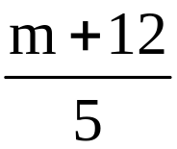
因为P, Q在直线x+2y-3=0上,
所以y₁y₂= (3-x₁)· (3-x₂)= [9-3(x₁+x₂)+x₁x₂].
将③代入, 得y₁y₂= ④
将③④代入①, 解得m=3.代入方程②, 检验Δ>0成立,
所以m=3.

Slide 58
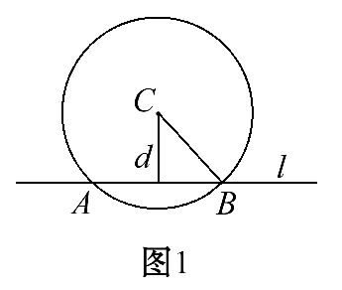
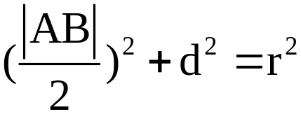

【方法技巧】求直线与圆相交时弦长的两种方法
(1)几何法:如图1, 直线l与圆C交于A, B两点, 设弦心
距为d, 圆的半径为r, 弦长为|AB|,
则有 , 即|AB|=2 .

Slide 59
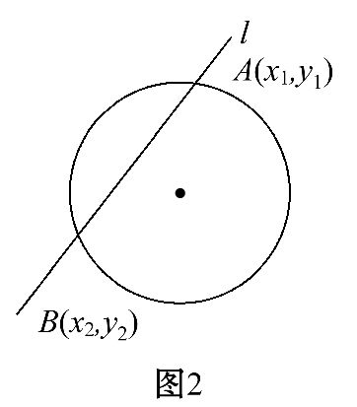
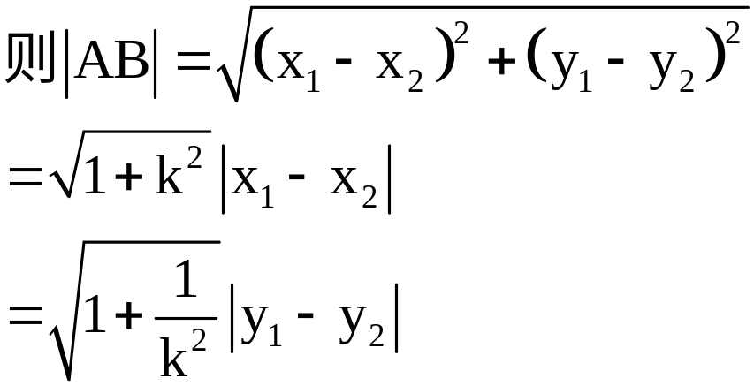
(2)代数法:如图2所示, 将直线方程与圆的方程联立, 设直线与圆的两交点分别是
A(x₁, y₁), B(x₂, y₂),
(直线l的斜率k存在且不等于0).

Slide 60
【变式训练】(2016·郑州高一检测)过点M(1, 2)的直线l与圆C:(x-3)²+(y-4)²=25交于A, B两点, C为圆心, 当∠ACB最小时, 直线l的方程是 ( )
A.x-2y+3=0 B.2x+y-4=0
C.x-y+1=0 D.x+y-3=0

Slide 61
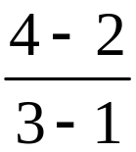
【解析】选D.因为圆C的方程为(x-3)²+(y-4)²=25,
所以圆心坐标C为(3, 4).
因为M(1, 2),
所以k_{CM}= =1, 所以k_{AB}=-1,
则此时直线l的方程为y-2=-(x-1),
即x+y-3=0.

Slide 62

自我纠错 过一点求圆的切线方程
【典例】已知直线4x+3y-12=0截圆心在点C(1, 1)的圆
C所得弦长为2 , 求过点P(-1, 2)的圆C的切线方程.

Slide 63
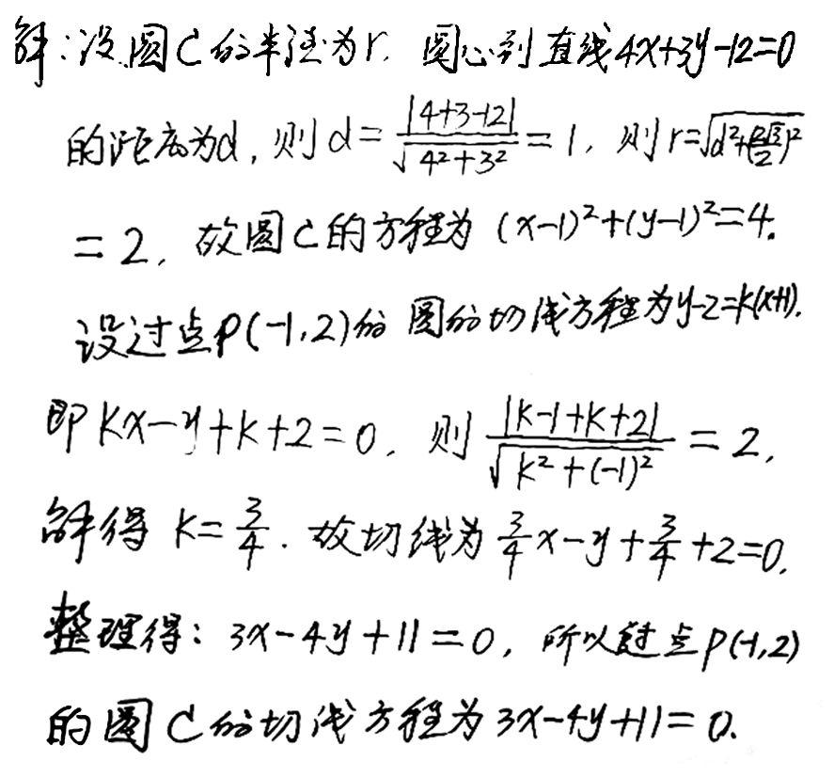
【失误案例】

Slide 64
分析解题过程, 找出错误之处, 并写出正确答案.
提示:错误的根本原因是由于没有先判断出点P与圆的位置关系, 以及在设直线方程的时候没有考虑到直线斜率不存在的情况, 从而造成漏解. 正确解答过程如
下:

Slide 65
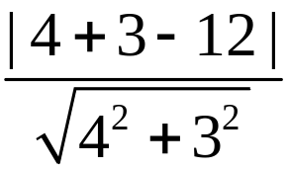
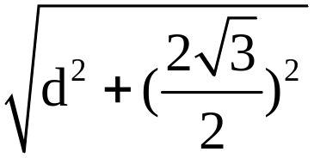
【解析】设圆C的半径为r, 圆心到直线4x+3y-12=0的
距离为d, 则d= =1, 则r= =2, 故圆
C的方程为:(x-1)²+(y-1)²=4.因为(-1-1)²+(2-1)²=5>4,
所以点P在圆外, 故过点P(-1, 2)的圆C的切线应有两
条.

Slide 66
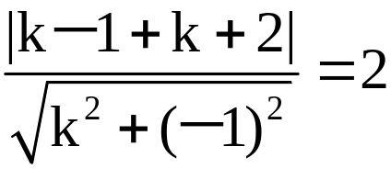

(1)当所求切线的斜率不存在时, 即x=-1满足圆心到直
线的距离为2, 故x=-1为圆的切线;
(2)当所求切线的斜率存在时, 可设方程为y-2=k(x+1),
即kx-y+k+2=0, 则有 , 解得k= , 故
切线为 x-y+ +2=0, 整理得:3x-4y+11=0, 故所求
圆的切线为x=-1或3x-4y+11=0.

Slide 67


